Slide 1
איתור וניתוח צרכי הדרכה
מורן, גל ושחר

Slide 2
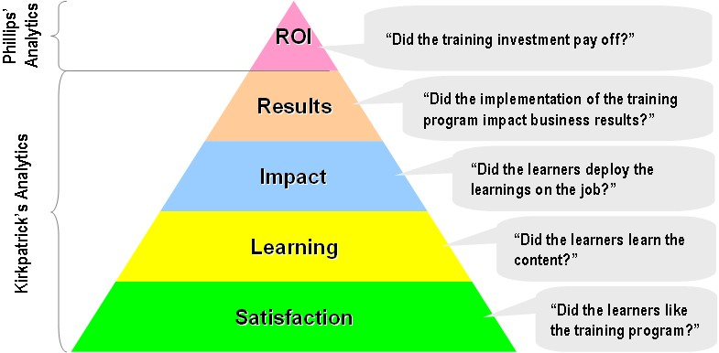
מודל קירקפטריק
All rights reserved to Mivtza Savta uni. 2002
Notes:
*גל*
דוגמא טובה לדוגמא גרועה
העדר איתור וניתוח נכון של צרכי הדרכה מוביל למצגת בשפה הלא מתאימה לקהל הלא מתאים בנושא הלא מתאים
שאלת עצירה – אז מה התוצאה, איתרנו את הצרכים של הדרכה
תשובה – לא, הכוונה לתוצאות של ההדרכה

Slide 3
למה צריך איתור וניתוח
מענה ליעדים העסקיים של הארגון
יישום
הבנה
זכרון
מטרת ההדרכה - שיפור וייעול ביצועי העובד
Notes:
* שחר *

Slide 4
ADDIE מודל
A
Analysis
D
Design
D
I
Development
Implementation
E
Evaluation
Notes:
שחר *
מודל ADDIE הוצג לראשונה בשנת 1975. הוא פותח בפלורידה (Florida State University) עבור הצבא האמריקאי. ADDIE משתייך למשפחת המודלים המכונים ISD (כלומר: Instructional System Design), והוא למעשה המודל הנפוץ ביותר מקבוצה זו.

Slide 5
איתור צרכי הדרכה
פאסיבי – דרישה שעולה מהשטח
אקטיבי – גוף ההדרכה מאתר חוסר
חזון ומטרה
  הגדרת הציפיות
  הגדרת הדרישות
Notes:
מורן *
יש שתי דרכים עיקריות לאיתור הצורך בהדרכה בארגון: פאסיבית ואקטיבית .......
בשלב הבא – אנחנו (גוף ההדרכה + מטה + ולפעמים עם נציג גוף שטח) צריכים להגדיר מה מטרת ההדרכה
ציפיות – מה אנחנו רוצים שיהיה המצב אחרי, מה השיפור. דוגמא: אני רוצה מנהלים זוטרים יותר מקצועיים, מחוברים ליעדי הארגון.
דרישות – דרישות ספציפיות: למי, איפה, מתי וכדומה.

Slide 6
ניתוח צרכי הדרכה
הכלי | השלב
סט שאלות ספציפיות (WH) | ניתוח מצב קיים
תצפיות שאלונים \ סקרים נתונים ממש"א סיעור מוחות | הגדרת מאפייני הקבוצה
מתווה ההדרכה
OJT הרצאה פרונטלית סדנאות לימוד עצמי
Notes:
גל *

Slide 7
בדיקת כדאיות
כן
האם כדאי להשקיע?
כן
האם ההדרכה היא המענה?
מעבר ליישום
איתור פערי ידע וביצוע
הבנת היעדים העסקיים של הארגון
לא
לא
הפסק טיפול
טיפול אחר

Slide 8


Case study
 |  | קריטריון
חוסר מקצועיות של מנהלים זוטרים |  | פער
פסיבי – עולה מסיכומי שיחות אישיות וממנהלי פרוייקטים | פסיבי – עלה ממנהלי היחידות, נציגים והמנהלים עצמם | איתור הצורך
יצירת סגל ניהול מקצועי | "לוקחים את ההובלה" יצירת סגל ניהולי מקצועי | חזון ומטרות
מנהלים עמוסים טעויות בסדרי עדיפויות העדר תמונת מצב | אי שביעות רצון לקוחות פנימיים וחיצוניים אי עמידה ביעדים | ניתוח מצב קיים
מהנדסי תכנה מובילים בשנות ה30 לחייהם | מנהלים ומנהלות צעירים באמצע שנות ה20 לחייהם | מאפייני הקבוצה
אין תכנית מובנית OJT חניכה אישית על ידי מנהל פיתוח סמינרים בניהול זמן | סדנה באורך 6 מפגשים עם יועצת ארגונית | מתווה ההדרכה
Notes:
* גל ומורן*
סגל ניהולי מקצועי – יודע להוביל צוות ואת מדווחיו לעמידה מלאה ביעדים תוך מתן מענה אישי מקצועי הדרכתי.

Slide 9
סיכום
  איתור וניתוח צרכי הדרכה הם אבן היסוד בבניית תכניות הדרכה המשרתות את יעדיו העסקיים של הארגון שתכליתן, כתכלית ההדרכה כולה, היא לבנות תהליך של שיפור ויעול תמידי
Notes:
* שחר *

